Slide 1
برنامه‌نویسی چندهسته‌ای 2- معماری سیستم‌های موازی محمود ممتازپور
دانشگاه صنعتی امیرکبیر

Slide 2
فهرست
کارایی حافظه و مدل کارایی
معماری سیستم‌های موازی
معماری شبکه میان‌ارتباطی
سیستم‌های موازی بزرگ

Slide 3
محدودیت کارایی حافظه
در سیستم‌های موازی، معمولاً کارایی حافظه تبدیل به گلوگاه می‌شود
البته این که کدام قسمت از سیستم گلوگاه می‌شود به کاربرد هم وابسته است
پارامترهای مهم در اندازه‌گیری کارایی حافظه
تأخیر Latency
فاصله زمانی بین ارسال درخواست دسترسی به حافظه تا دریافت داده توسط پردازنده
واحد اندازه‌گیری: ثانیه
پهنای باند Bandwidth
نرخ دریافت داده توسط پردازنده
واحد اندازه‌گیری: بایت بر ثانیه

Slide 4
راهکارهای پنهان کردن تأخیر حافظه
تأخیر حافظه را می‌توان با استفاده از راهکارهای زیر از دید پردازنده پنهان کرد!
محلی بودن رجوع Locality of reference
پیش‌واکشی Prefetching
اجرای چندنخی Multithreading

Slide 5
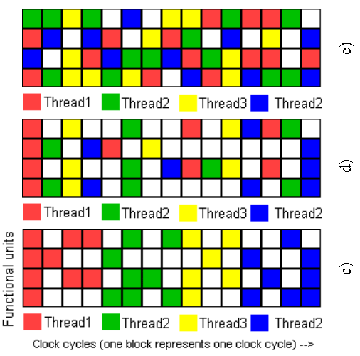
مکانیزم‌های مختلف چندنخی
چندنخی درشت دانه
(Course Grain)
چندنخی ریزدانه
(Fine Grain)
چندنخی همزمان
(SMT یا Hyperthreading)

Slide 6
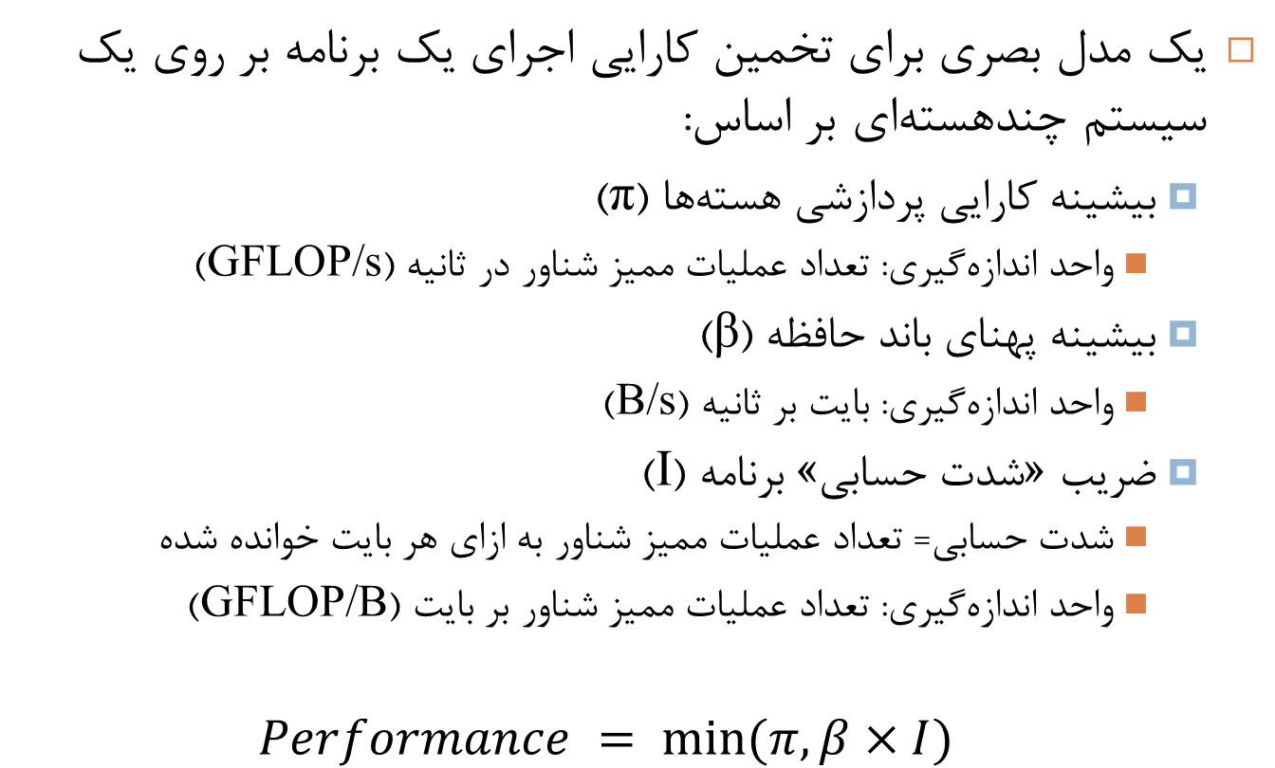
مدل کارایی پشت‌بام Roofline Model
یک مدل بصری برای تخمین کارایی اجرای یک برنامه بر روی یک سیستم چند‌هسته‌ای بر اساس:
بیشینه کارایی پردازشی هسته‌ها (π)
واحد اندازه‌گیری: تعداد عملیات ممیز شناور در ثانیه (GFLOP/s)
بیشینه پهنای باند حافظه (β)
واحد اندازه‌گیری: بایت بر ثانیه (B/s)
ضریب «شدت حسابی» برنامه (I)
شدت حسابی= تعداد عملیات ممیز شناور به ازای هر بایت خوانده شده
واحد اندازه‌گیری: تعداد عملیات ممیز شناور بر بایت (GFLOP/B)
$$Performance = min⁡(π,β×I)$$

Slide 7
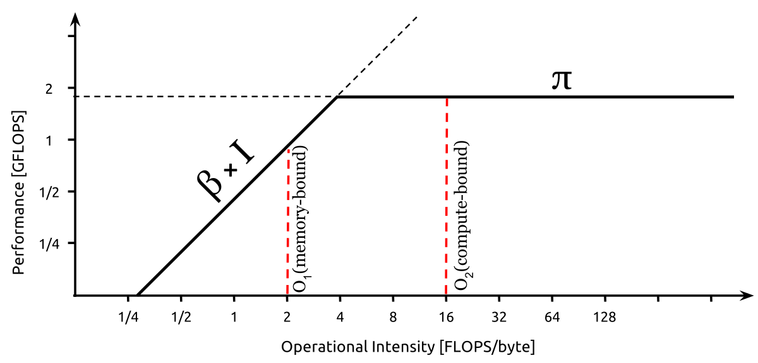
مدل کارایی پشت‌بام Roofline Model
این مدل می‌تواند راهنمای ما برای بهینه‌سازی باشد.
بیشینه پهنای باند حافظه (β)
بیشینه کارایی
پردازشی هسته‌ها
شدت حسابی (I)
Notes:
مثال: مقایسه دو برنامه که یکی می خواهد به مقدار همه خانه های حافظه یکی اضافه کند و دیگری می خواهد فاکتوریل همه اعداد موجود در حافظه را محاسبه کند. اولی به ازاء هر خواندن و نوشتن از حافظه فقط یک دستور جمع اجرا می کند ولی دومی تعداد زیادی ضرب به ازای یک خواندن و نوشتن انجام می دهد. پس ضریب شدت حسابی برنامه دوم بیشتر است.

Slide 8
طبقه‌بندی فلین Flynn’s Taxonomy
طبقه‌بندی معماری سیستم‌ها از این نظر که همزمان چند دستور بر روی چند داده در حال انجام است.
classic von Neumann
SISD
Single instruction stream
Single data stream
called SIMT in GPUs!
(SIMD)
Single instruction stream
Multiple data stream
MISD
Multiple instruction stream
Single data stream
(MIMD)
Multiple instruction stream
Multiple data stream
A variant of this is called SPMD!

Slide 9
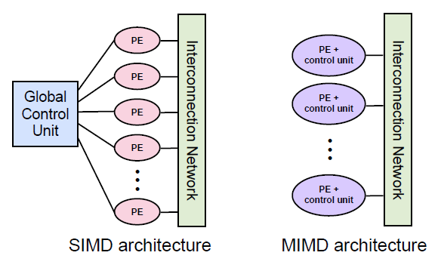
تفاوت معماری SIMD و MIMD
مانند واحدهای SSE و AVX در پردازنده‌های اینتل، پردازنده‌های برداری و پردازنده‌های گرافیکی
مانند پردازنده‌های چند‌هسته‌ای، خوشه‌ها و ابررایانه‌ها

Slide 10
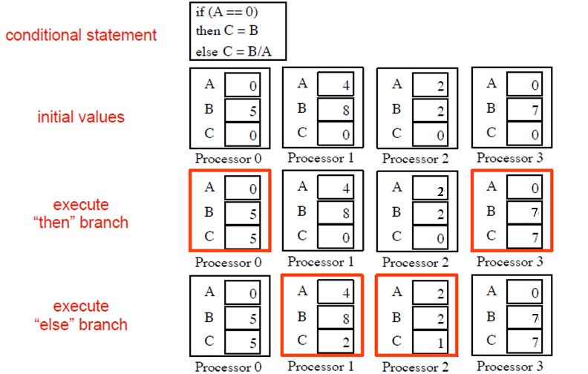
محدودیت معماری SIMD در مواجهه با دستورات شرطی
همه هسته‌ها باید در حال اجرای یک دستور باشند

Slide 11
انواع معماری‌های موازی بر اساس مدل ارتباطی
واحدهای پردازشی در یک سیستم موازی چگونه با یکدیگر به تبادل داده می‌پردازند؟
مدل حافظه مشترک Shared Memory
یک پردازنده داده مورد نظر را در یک حافظه مشترک می‌نویسد، سپس پردازنده دیگر آن داده را از حافظه می‌خواند.
مانند بیشتر پردازنده‌های چندهسته‌ای
مدل تبادل پیام Message Passing
داده مورد نظر در قالب یک پیام از طریق شبکه ارتباطی برای پردازنده مقصد ارسال می‌شود.
مانند بیشتر سیستم‌های موازی چندکامپیوتری (خوشه)
Notes:
تمرکز این درس بر سیستم‌های حافظه مشترک است.

Slide 12
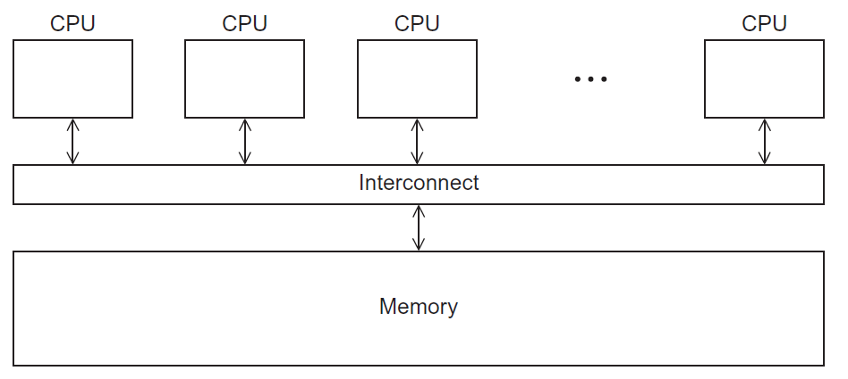
معماری حافظه مشترک متمرکز
همه هسته‌ها از طریق یک فضای آدرس‌دهی یکسان به یک حافظه مشترک و متمرکز دسترسی دارند.
write x
read x
x

Slide 13
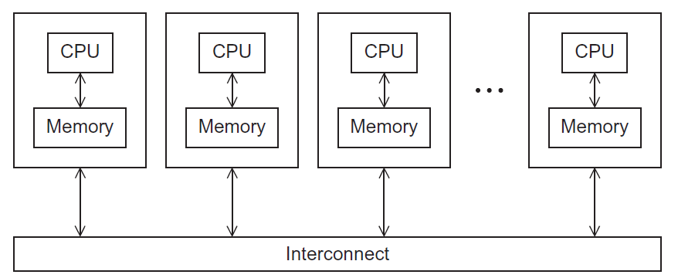
معماری حافظه مشترک توزیعی
همه هسته‌ها از طریق یک فضای آدرس‌دهی یکسان به یک حافظه مشترک ولی توزیع‌شده دسترسی دارند.
write x
x
read x

Slide 14
معماری حافظه توزیعی (با مکانیزم تبادل پیام)
هر هسته یک فضای آدرس‌دهی مجزا و یک حافظه مجزا در اختیار دارد. ارتباط هسته‌ها با یکدیگر از طریق تبادل پیام است.
send x
receive x
x
x

Slide 15
انواع حافظه مشترک بر اساس زمان دسترسی
در اسلایدهای 12 و 13 دو روش پیاده‌سازی سیستم حافظه مشترک را دیدید: متمرکز و توزیعی
از دید پردازنده‌ها و از نظر زمان دسترسی به حافظه با دو نوع حافظه مشترک روبرو هستیم:
حافظه مشترک با دسترسی حافظه یکنواخت UMA
زمان دسترسی همه پردازنده‌ها به همه بلوک‌های حافظه یکسان است.
حافظه مشترک با دسترسی حافظه غیریکنواخت NUMA
زمان دسترسی پردازنده‌ها به بلوک‌های مختلف حافظه متفاوت است.
Notes:
Uniform memory access
Non-uniform memory access
معماری UMA از این جهت که دسترسی به همه جای حافظه به یک اندازه زمان می برد دارای امتیاز است. با این وجود با افزایش تعداد هسته ها ساخت چنین معماری متقارنی با زمان دسترسی کوتاه به حافظه مشکل می شود. بنابراین برای معماری هایی با تعداد زیاد هسته، سازندگان اغلب به سراغ معماری NUMA می روند. در این معماری یک قسمت از فضای آدرس دهی در حافظه محلی نزدیک و مابقی در حافظه های دورتر قرار دارد. دسترسی به حافظه نزدیک سریعتر از معماری UMA و دسترسی به حافظه دور کندتر است. اگر سیستم عامل آگاه از معماری و محل قرار گیری هر قسمت از حافظه باشد، می تواند در تخصیص فضا به پروسس ها هوشمندانه تر عمل کند و بنابراین معماری NUMA نسبت به UMA دارای امتیاز خواهد بود (در لینوکس این آگاهی قرار داده شده است).
به هر حال چه معماری UMA باشد چه NUMA، از دید سیستم عامل کل فضای حافظه را به صورت واحد آدرس دهی می کند و محدودیت فضای آدرس دهی در هر دو حالت یکسان است.

Slide 16
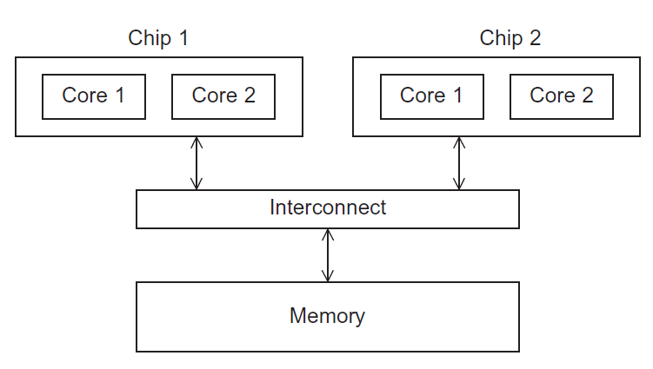
حافظه مشترک با دسترسی حافظه یکنواخت
UMA
مانند Intel Xeon/Core 2

Slide 17
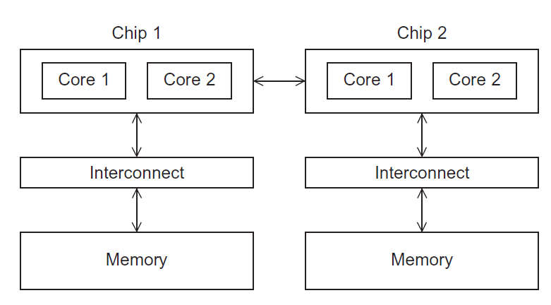
حافظه مشترک با دسترسی حافظه غیریکنواخت
NUMA
مانند AMD Opteron
سریع‌تر
کندتر

Slide 18
معماری شبکه‌های میان‌ارتباطی
معماری شبکه میان‌ارتباطی یا Interconnection Network تأثیر بسیاری بر تأخیر دسترسی به حافظه و بنابراین کارایی سیستم موازی دارد.
معمولاً وقتی تعداد واحدهای پردازشی بیشتر می‌شود، شبکه میان‌ارتباطی نیز باید پیچیده‌تر شود.
در غیر این‌صورت، ممکن است شبکه میان‌ارتباطی خود به گلوگاه سیستم تبدیل شود.

Slide 19
انواع شبکه‌های میان‌ارتباطی
شبکه‌های متداول در سیستم‌های موازی
گذرگاه مشترک Shared Bus
کراس بار Crossbar
حلقه Ring
مش Mesh
توری Torus
Notes:
شبکه های متداول روی تراشه در پردازنده های چند هسته ای باس مشترک، کراسبار، حلقه و مش دو بعدی هستند. در پردازنده های مدرن امروزی Intelیا AMD، هر لینک بین دو هسته یک ارتباط سریال بسته بندی شده (Packetized) است (مانند آنچه در PCI-e و USB و SATA هم اتفاق افتاده است) که جایگزین FSB شده است. این معماری معمولا دارای 5 لایه Physical، Data link، Routing، Transport و Protocol است.

Slide 20
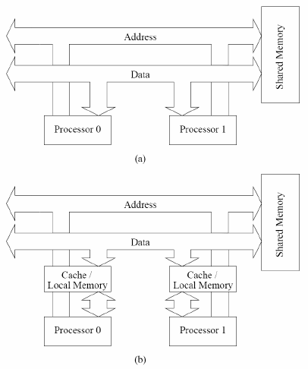
گذرگاه مشترک
ساده و ارزان
اجازه دسترسی به گذرگاه از طریق داور (Bus Arbiter) داده می‌شود.
مقیاس‌پذیری کارایی کم
با افزایش تعداد پردازنده‌ها، پهنای باند دسترسی به حافظه تبدیل به گلوگاه می‌شود.
بدون حافظه نهان
با حافظه نهان

Slide 21
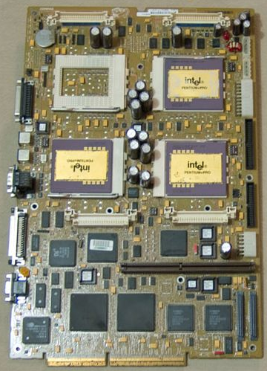
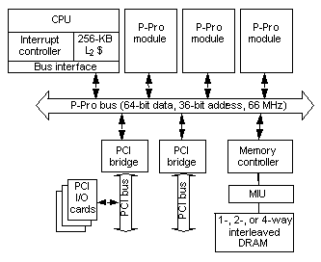
گذرگاه مشترک
مثال: Intel Pentium Pro 4-processor quad-pack

Slide 22
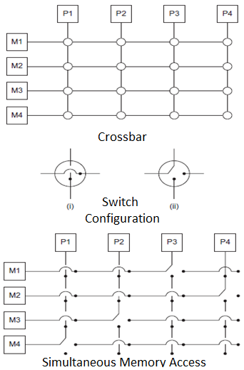
کراس‌بار
یک شبکه مبتنی بر سوئیچ
اجازه دسترسی همزمان به چند پردازنده
هزینه پیاده‌سازی زیاد
مقیاس‌پذیری هزینه کم
با افزایش تعداد پردازنده‌ها، هزینه پیاده‌سازی شبکه افزایش می‌یابد.

Slide 23
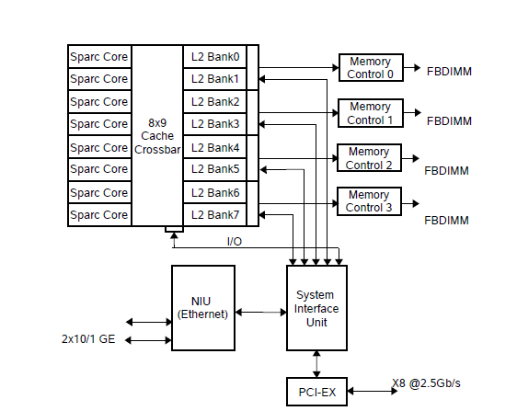
کراس‌بار
مثال: UltraSPARC T2
Notes:
پردازنده ای که توسط شرکت Sun برای سرورهای با کارایی بالا طراحی شده است.

Slide 24
حلقه، مش، توری
حلقه
مش دو بعدی
توری دو بعدی
مش سه بعدی

Slide 25
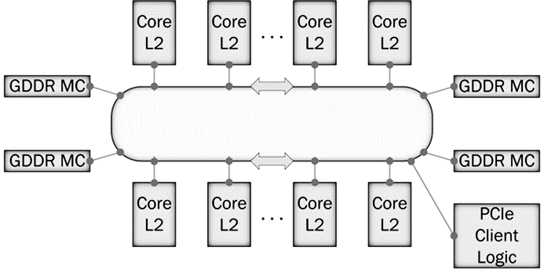
حلقه
مثال: Intel Xeon-Phi Manycore

Slide 26
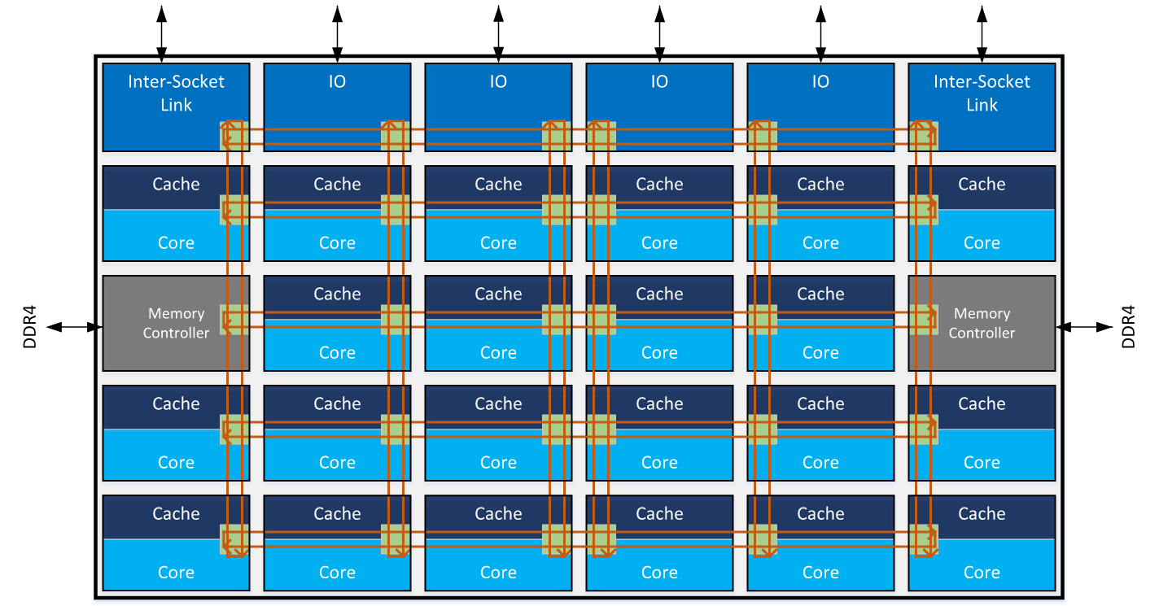
مش
مثال: Intel Xeon Scalable Processor

Slide 27
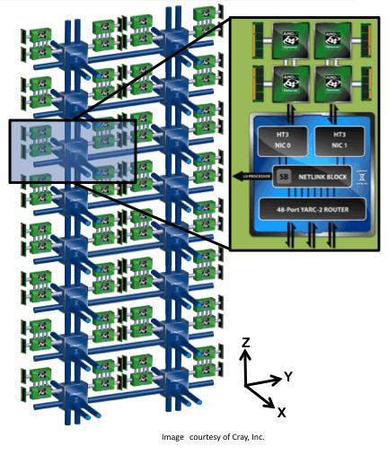
توری سه بعدی
مثال:Cray Gemini
Interconnect
Notes:
Gemini: صورت فلکی دوپیکر

Slide 28
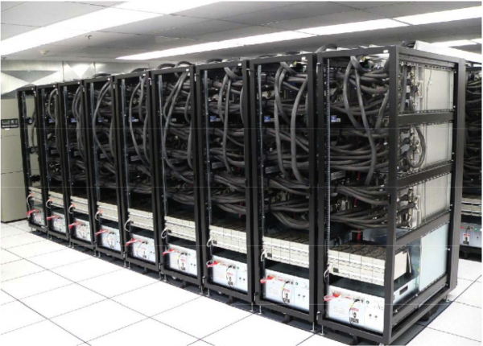
توری سه بعدی
نمایی از اتصالات ابررایانه Cray XE6 که از توری سه‌بعدی Gemini استفاده کرده است.

Slide 29
سیستم‌های موازی بزرگ
خوشه‌ Cluster
تور‌ Grid
ابر Cloud
ابررایانه Supercomputer

Slide 30
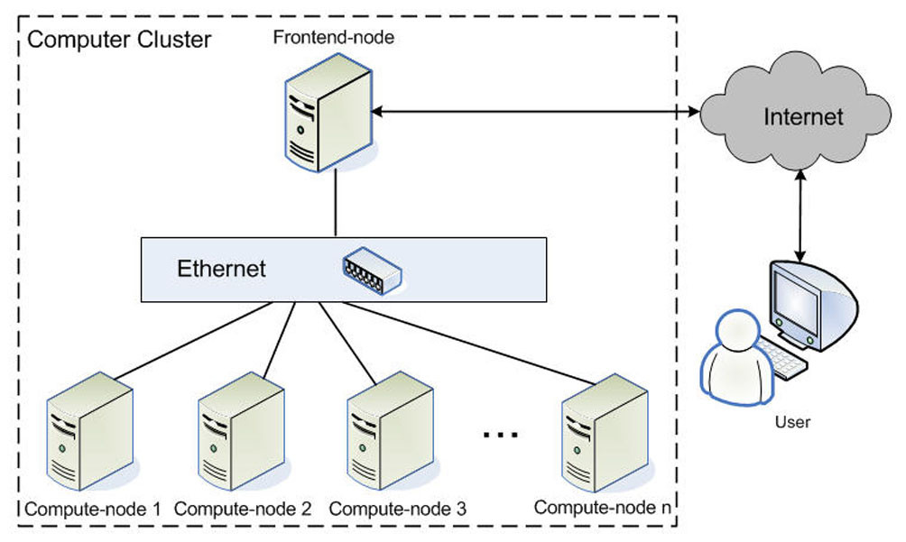
خوشه
اتصال چند کامپیوتر (عموماً با سخت‌افزار و سیستم‌عامل یکسان) از طریق شبکه LAN به منظور حل سریع‌تر مسائل

Slide 31
تور
اتصال چند کامپیوتر (با سخت‌افزار و سیستم‌عامل متفاوت) از طریق شبکه WAN به منظور حل سریع‌تر مسائل
ویژگی‌های متمایز تور در مقایسه با خوشه:
اندازه بزرگتر
ناهمگن
تخصیص و مدیریت منابع به صورت توزیع‌شده
توزیع‌شده در مکان‌های جغرافیایی مختلف
استفاده از منابع به صورت همزمان توسط چند سازمان مختلف
ممکن است از اتصال چند خوشه به یکدیگر ایجاد شود.

Slide 32
ابر و رایانش ابری
یک سیستم موازی و توزیع‌شده، شامل کامپیوترهای مجازی متصل به هم، که به صورت پویا بسته به نیاز و سطح توقع کاربر برای ارائه سرویس به کاربر در اختیار قرار داده می‌شود.
سرویس‌های ابری:
تجهیزات به عنوان سرویس IaaS
مانند درخواست یک ماشین مجازی با تعدادی هسته و حافظه مشخص از سرویس رایانش ابری دانشکده، مثل سرویس Amazon EC2
پلتفرم به عنوان سرویس PaaS
مثل Google App Engineبرای توسعه کاربردهای تحت وب
نرم‌افزار به عنوان سرویس SaaS
مانند Google Docs

Slide 33
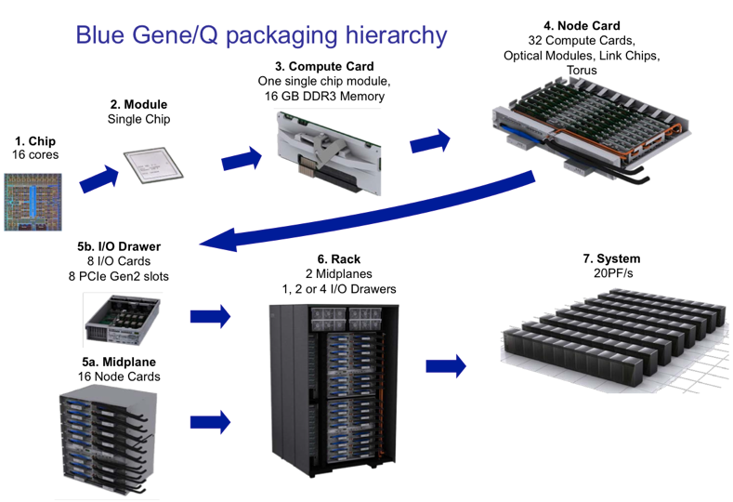
ابررایانه IBM Blue Gene/Q
Figure credit: Ruud Haring, Blue
Gene/Q compute chip, Hot Chips
23, August, 2011.

Slide 34
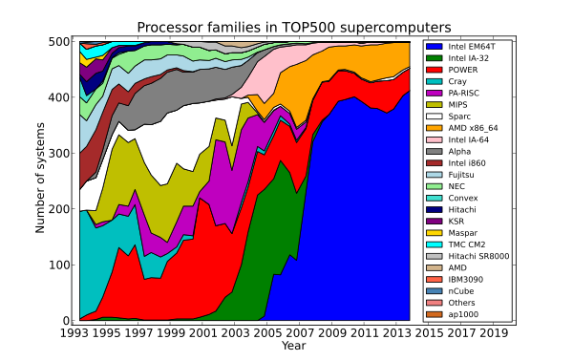
لیست 500 ابررایانه برتر top500.org
پردازنده‌های متداول در ابررایانه‌ها:
early 2000: RISC-based (SPARC, MIPS, Alpha, Power, …)
recently: Intel/AMD 64bit technologies (e.g Xeon, Opteron)

Slide 35
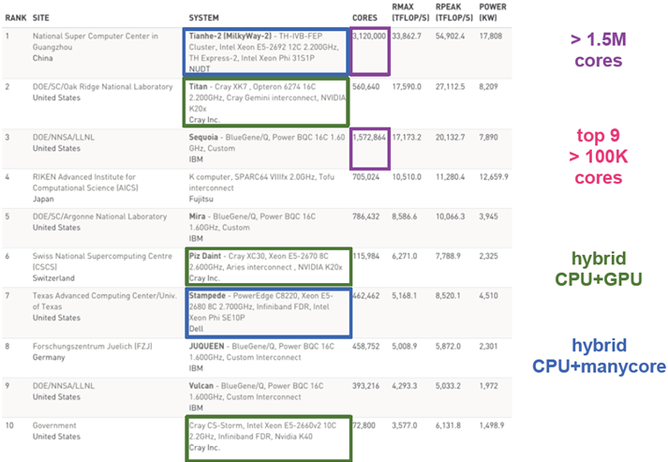
لیست 500 ابررایانه برتر و تعداد پردازنده‌ها

